Slide 1

本文衍生自維基百科
程式人《十分鐘系列》
用十分鐘搞懂
《電腦如何解方程式》
陳鍾誠
2016年8月31日

Slide 2
話說
電腦很會計算！

Slide 3

舉例而言
假如我們要計算下列算式！

Slide 4
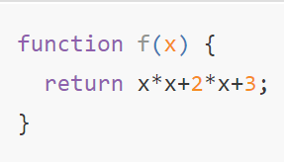
那麼只要寫個小程式
就可以輕易算完了！
=

Slide 5

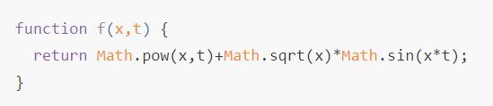
就算裡面有複雜的函數
只要呼叫函式庫，通常也可以輕易解決
=

Slide 6
但是
你知道怎麼求解方程式的根嗎？

Slide 7
甚麼樣的方程式呢？

Slide 8

像是多項式

Slide 9

多變數方程式

Slide 10

還有微分方程

Slide 11
現在
就讓我們以程式人的直覺，先來想想到底怎麼解這些方程式。

Slide 12
就我能想到的方法中
第一個最簡單的方法是

Slide 13
暴力法

Slide 14
怎樣暴力呢？
就是把方程式裡每個變數，都從《最小到最大》算一遍。
然後看看是否有符合解答的結果！

Slide 15

舉例而言
假如我們要求解
而且假如我們知道《解答》在 之間
那麼我們可以從-100到+100，每隔 0.01 計算一次，如果有非常接近0的結果，那就是解答了。

Slide 16

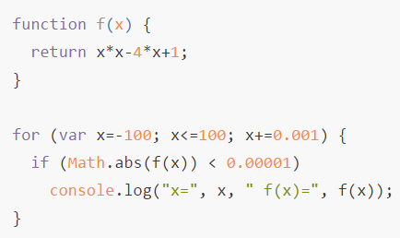
以下程式碼就會印出解答

Slide 17
而且這種方式非常強大
你只要將f(x)寫成副程式，就可以列出任何的f(x)=0的解答。

Slide 18

像是要求解下列方程式

Slide 19


只要把 f(x) 換掉

Slide 20
還是可以
列出相當符合條件的答案！

Slide 21
但是這個方法
有個重大的缺點！

Slide 22



這個重大的缺點就是
暴力法的速度比較慢！
當變數很多時，會非常的慢！
像是求解
就會需要執行八千兆次 函數
如果有六個變數，就需要算(八千兆*八千兆)次

Slide 23
所以
通常很少人用《暴力法》解決問題！

Slide 24

我們可以想出更好的方法
來求解方程式的根！

Slide 25
如果你曾經學過《演算法》
應該曾經使用過《二分搜尋法》

Slide 26

對於一個《連續函數》而言
假如我們知道兩個點(a,b)，其值f(a)>0 且f(b)<0，這樣的話勢必有一個介於(a,b)之間的c值使得f(c)=0
假如我們每次都取 ，然後判斷要繼續搜尋哪一半的話，這樣我們就得到了一個《二分搜尋法》，可以較快速的找出f(x)=0 的解答！

Slide 27
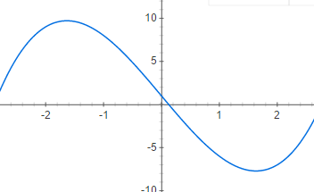
其想法圖示如下
a
f(c)>0
f(b)<0
b
計算完 f(c) 之後，我們可以確定解答應該在 (c, b) 之間
所以接著用二分搜尋法繼續搜尋 (c,b) 區域。

Slide 28
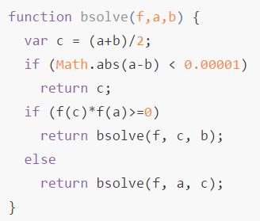
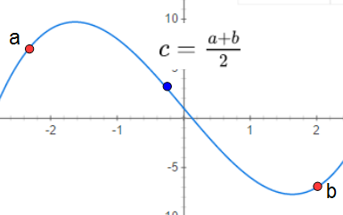
二分搜尋法求根的程式如下

Slide 29
當然
我們也將 改用另一種中間值
像是用《線性內插法》有時會更好！
a
c
b

Slide 30
以上的這種搜尋法
不管是二分搜尋法
或者是線性內插法
速度通常都不會太慢！

Slide 31
如果您學過演算法中的
Big O複雜度概念
就會知道二分搜尋法的複雜度為 O(log n)
但是在此問題中n應該改為兩個邊界值之間的差，也就是(b-a)，所以複雜度是
O(log b-a)

Slide 32
但是、二分搜尋法求根的一個小問題是
必須要先找出一組(a,b)，滿足f(a)和f(b)兩者正負號相反。

Slide 33
而且這種方法
並不是找出所有的根，而是只找出一個根
這和暴力法找範圍內全部的根有所不同！

Slide 34
現在、我們已經學過兩個方法了
而且這兩個方法都要先鎖定一個範圍
這種鎖定範圍的方法，稱為《界定法》(Bracketing Method)。

Slide 35
接下來
讓我們看看另外一類的方法
這種方法不需要鎖定範圍
因此稱為《開放式方法》！

Slide 36
首先
讓我們看一個最簡單的開放式方法
這個方法稱為《爬山演算法》！

Slide 37
爬山演算法
是通用的《優化演算法》，也就是用來尋找最佳解的，並不只是用來解方程的。
假如尋找的是《極大值》，那麼就是《爬山演算法》，如果尋找的是《極小值》，那麼就變成了《下山演算法》。

Slide 38
而且爬山演算法這類的優化算法
很容易就可以用來找方程式的解。
因為我們只要最小化絕對值
|f(x)-0| 就可以了！

Slide 39
爬山演算法的想法很簡單
就是先隨便選一個起點(例如x=0)
然後每次都比較f(x)和左邊的f(x-dx)與右邊f(x+dx)的值，假如左邊比較好，就往左邊走。如果右邊比較好，就走右邊。
如果左邊右邊都比現在的f(x)差，那麼現在的x就是個《區域最佳解》。

Slide 40
假如到區域最佳解時
還沒有找到|f(x)-0|很接近零的解，那麼這次尋找就失敗了。
我們可以另選個起點繼續找，或者直接傳回尋找失敗。

Slide 41
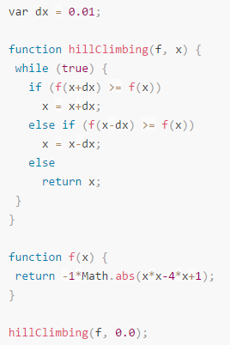

以下是爬山演算法的程式碼
該程式碼求解下列方程式的根

Slide 42
但是這個方法
速度並沒有很快，雖然還可以接受。
而且會常常落在《區域最佳解》出不來，因而沒有找到《方程式的解》。

Slide 43
所以
爬山演算法很少用來《解方程式》

Slide 44
接著、讓我們介紹另一個
用來解方程式的好方法！
這也是一個開放性方法。
而且不需要事先設定範圍。

Slide 45
這個方法稱為《迭代法》

Slide 46
話說《迭代法》
感覺非常神奇
但是說穿了很簡單！

Slide 47
迭代法的關鍵
可以說是一種《函數不動點》的尋找！
x₂=f(x₁)
x₃=f(x₂)
...
x_{k+1}=f(x_{k})
x=f(x)

Slide 48
所謂的不動點
就是x=f(x)這樣一個方程式。
我們從k=0開始反覆用x_{k+1}=f(x_{k})去找下一個x_{k+1}
只要找到符合x_{k+1}=f(x_{k})的x時，x基本上就定住了
這時我們找到的x就是x=f(x)的一個解答！

Slide 49
問題是
如果我們並非想找f(x)=x的解，而是f(x)=0的解呢？
那該怎麼辦？

Slide 50
其實答案很簡單
只要修改方程式，想辦法讓x出現在其中一邊就行了。

Slide 51
舉例而言
假如我們想要找f(x)=0的解
那麼我們可以對兩邊各加一個x，變成
f(x)+x = x
該等式仍然會成立。
這樣就可以進行迭代了！

Slide 52
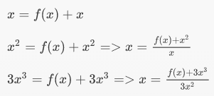
當然、迭代的形式不只一種
對於f(x)=0，以下都是可以用的迭代形式。

Slide 53
於是、您只要選擇一個起點
像是x=3，然後開始反複套用迭代公式，看看是否會收斂就行了！

Slide 54
假如我們的迭代公式是x=g(x)
那麼只要隨便選一個起點，例如 x₁=3
然後用 x₂=g(x₁)，x₃=g(x₂)，… 一直算下去，直到收斂為止。

Slide 55
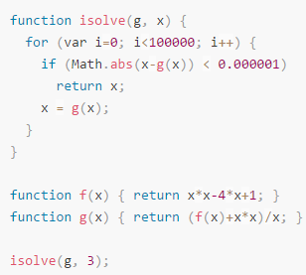

以下是一個迭代法的程式範例
用來尋找
的解！

Slide 56
這種迭代法
其實幾乎可以用來解所有的方程式
最大的問題是《可能不會收斂》！
而且不同的迭代方法，收斂速度也常常有差異

Slide 57
在此我們舉一個簡單的例子
假如您想求某個數的平方根。

Slide 58
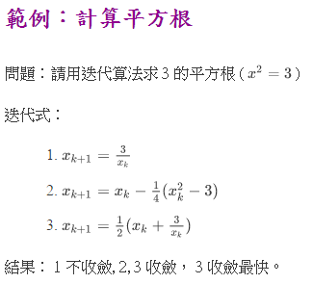
那麼可以用下列三種的迭代算式

Slide 59
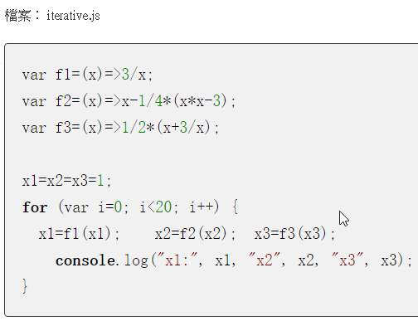
然後實作這三種方法

Slide 60
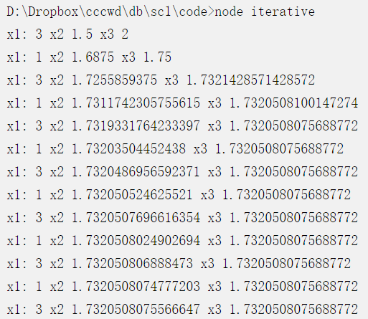
這三種方法的收斂情形如下
收斂最快
震盪
不收斂
收斂稍慢

Slide 61
因此
好的迭代算式可以讓你上天堂！
不好的迭代算式會讓你住牢房！

Slide 62
如果想要確定迭代法會收斂
必須要好好的設計《迭代函數》與《初始值》才行！

Slide 63
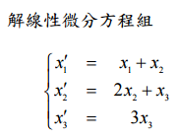
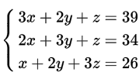

當然、有人可能會問
假如我想解的不是方程式，而是《方程組》的話，那該怎麼辦呢？
http://math.nsysu.edu.tw/ezfiles/87/1087/img/495/605.pdf

Slide 64
其實這個問題
只要稍微轉換一下，就可以讓
《方程組變成單一的方程式》

Slide 65
假如您想求解下列方程組
f(x)=0
g(x)=0
那麼只要改寫為
  f(x)²+g(x)² = 0
就可以《將方程組變成方程式》了

Slide 66
只是這樣一來
線性的方程組就有可能變成
《二次的非線性方程式》了

Slide 67
這就是
用解方程式的方法來解方程組，所需要付出的代價。

Slide 68
不過迭代法確實是一個
很好的《數值方法》
可以用來解很多方程式。

Slide 69
這就是我們今天的
十分鐘系列！

Slide 70
希望您會喜歡！

Slide 71
我們下回見！

Slide 72
Bye Bye!

